Slide 2
PHÒNG GIÁO DỤC & ĐÀO TẠO LONG BIÊN
TRƯỜNG TIỂU HỌC THANH AM
TIẾNG VIỆT LỚP 1
Bài 80 : Ôn tập và kể chuyện

Slide 3
Ôn bài cũ
uân uât uyên uyêt oan oăn
oat oăt oai uê uy

Slide 4
ngoan | loát | thoăn | hoắt | loài | huệ | tùy
hoãn | soát | xoăn | thoắt | ngoại | tuế | thủy
luận | luật | chuyển | duyệt
tuần | xuất | luyến | khuyết

Slide 6
Mỗi lần về quê, Hà lại được bà kể cho nghe nhiều câu chuyện hay. Nào là truyền thuyết về Lạc Long Quân, truyền thuyết Thánh Gióng, truyền thuyết về hồ Hoàn Kiếm. Nào là sự tích cây quất, sự tích cây xoài,... Giọng kể của bà trầm ấm. Hà bị cuốn vào các câu chuyện suốt từ đầu cho đến cuối.

Slide 7
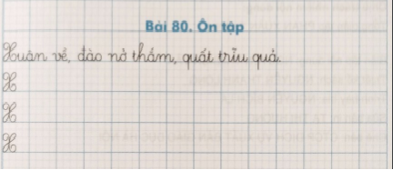

Slide 8
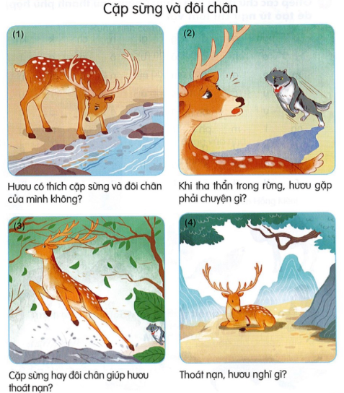

Slide 9
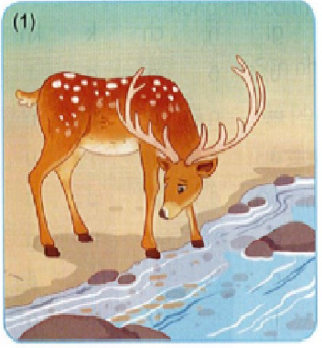
Hươu có thích cặp sừng và đôi chân của mình không?

Slide 10
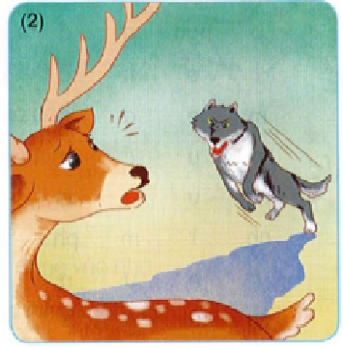
Khi tha thẩn trong rừng, hươu gặp phải chuyện gì?

Slide 11
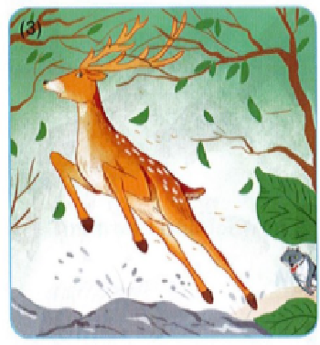
Cặp sừng hay đôi chân giúp hươu thoát nạn?

Slide 12
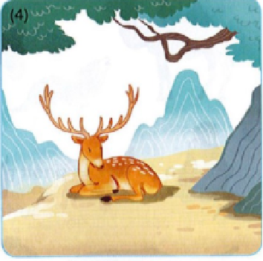
Thoát nạn, hươu nghĩ gì?

Slide 14
Tạm biệt các em!

